Slide 1


高品质收纳解决方案——来收纳

Slide 2
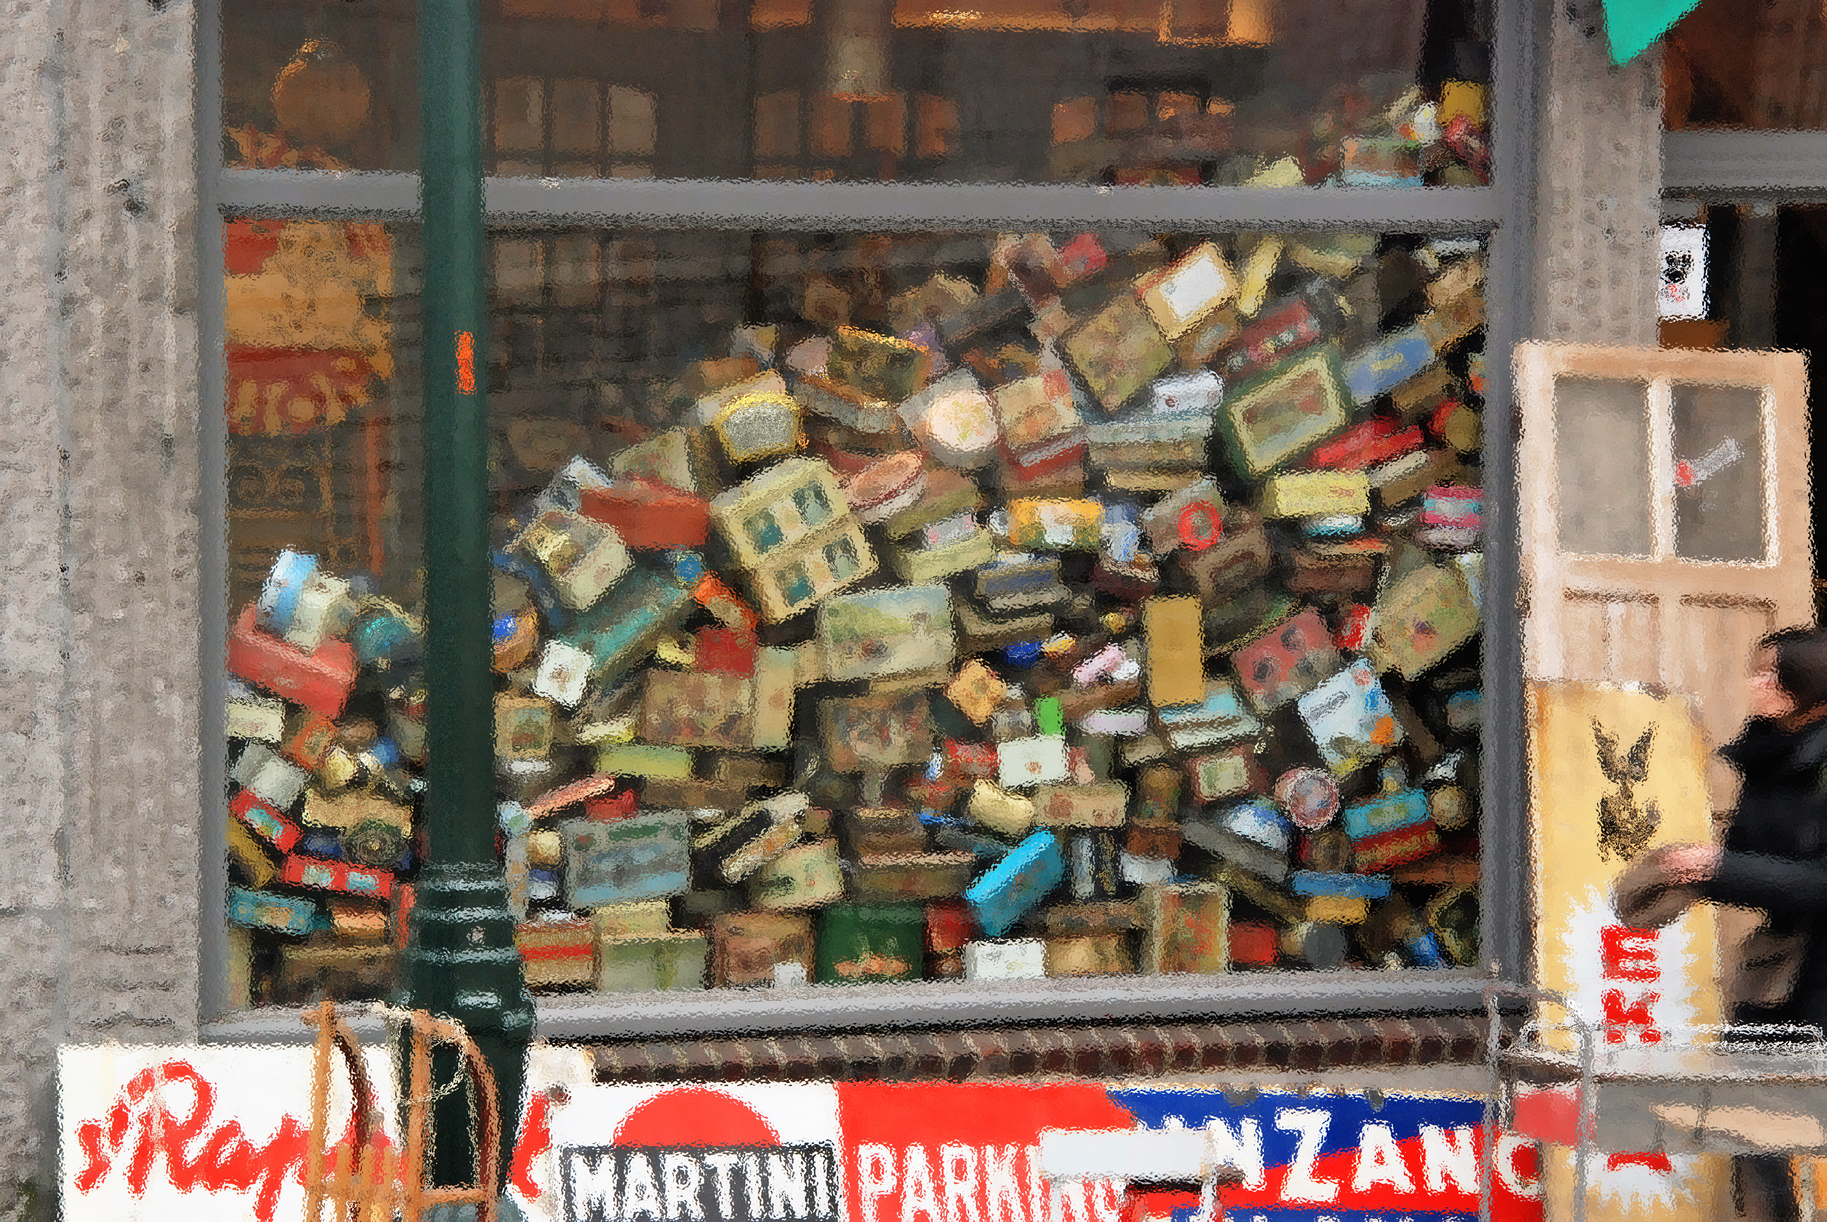
你是否有过这样的问题。
东西堆得太多，每次都找不到。
记得你买过了合适的衣物，却总是记不清在哪个位置。
冰箱里堆了很多食物，没有来得及吃就已经过期，
当“断舍离”成为流行概念时，人们除了向往极简的生活方式之外；
更多是从中感受到了由于“物质过剩”和“生活节奏过快”而造成的负担。
消费冲动让人累积了越来越多的“非必要品”，
线上支付的便捷度让“买”的行为变得越发轻率，
人们很少考虑买的东西是否够精准、够实用。
快节奏的生活更是让人无法认真打理自己的居住空间。

Slide 3
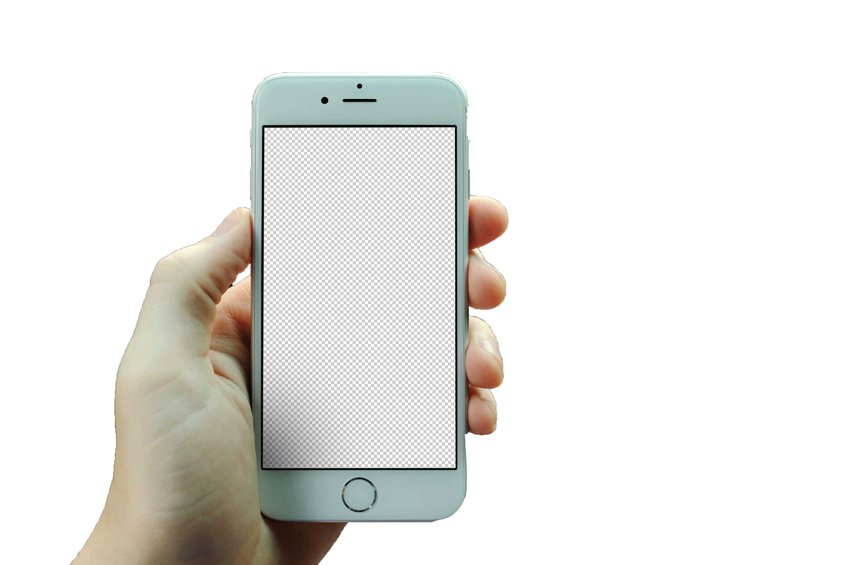


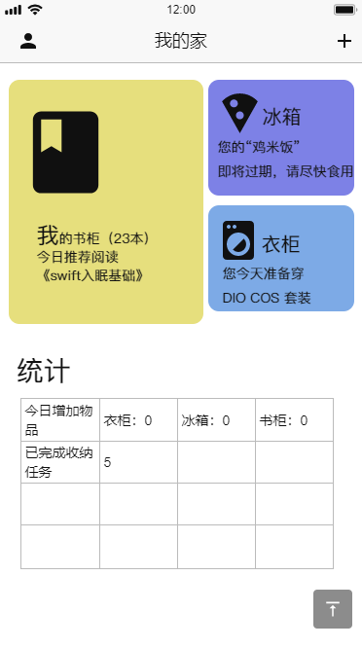
解决需求
为了解决收纳困扰，我们设计了
来收纳APP，通过简单而使用的交互
来帮助用户快速分类归纳物品。

Slide 4
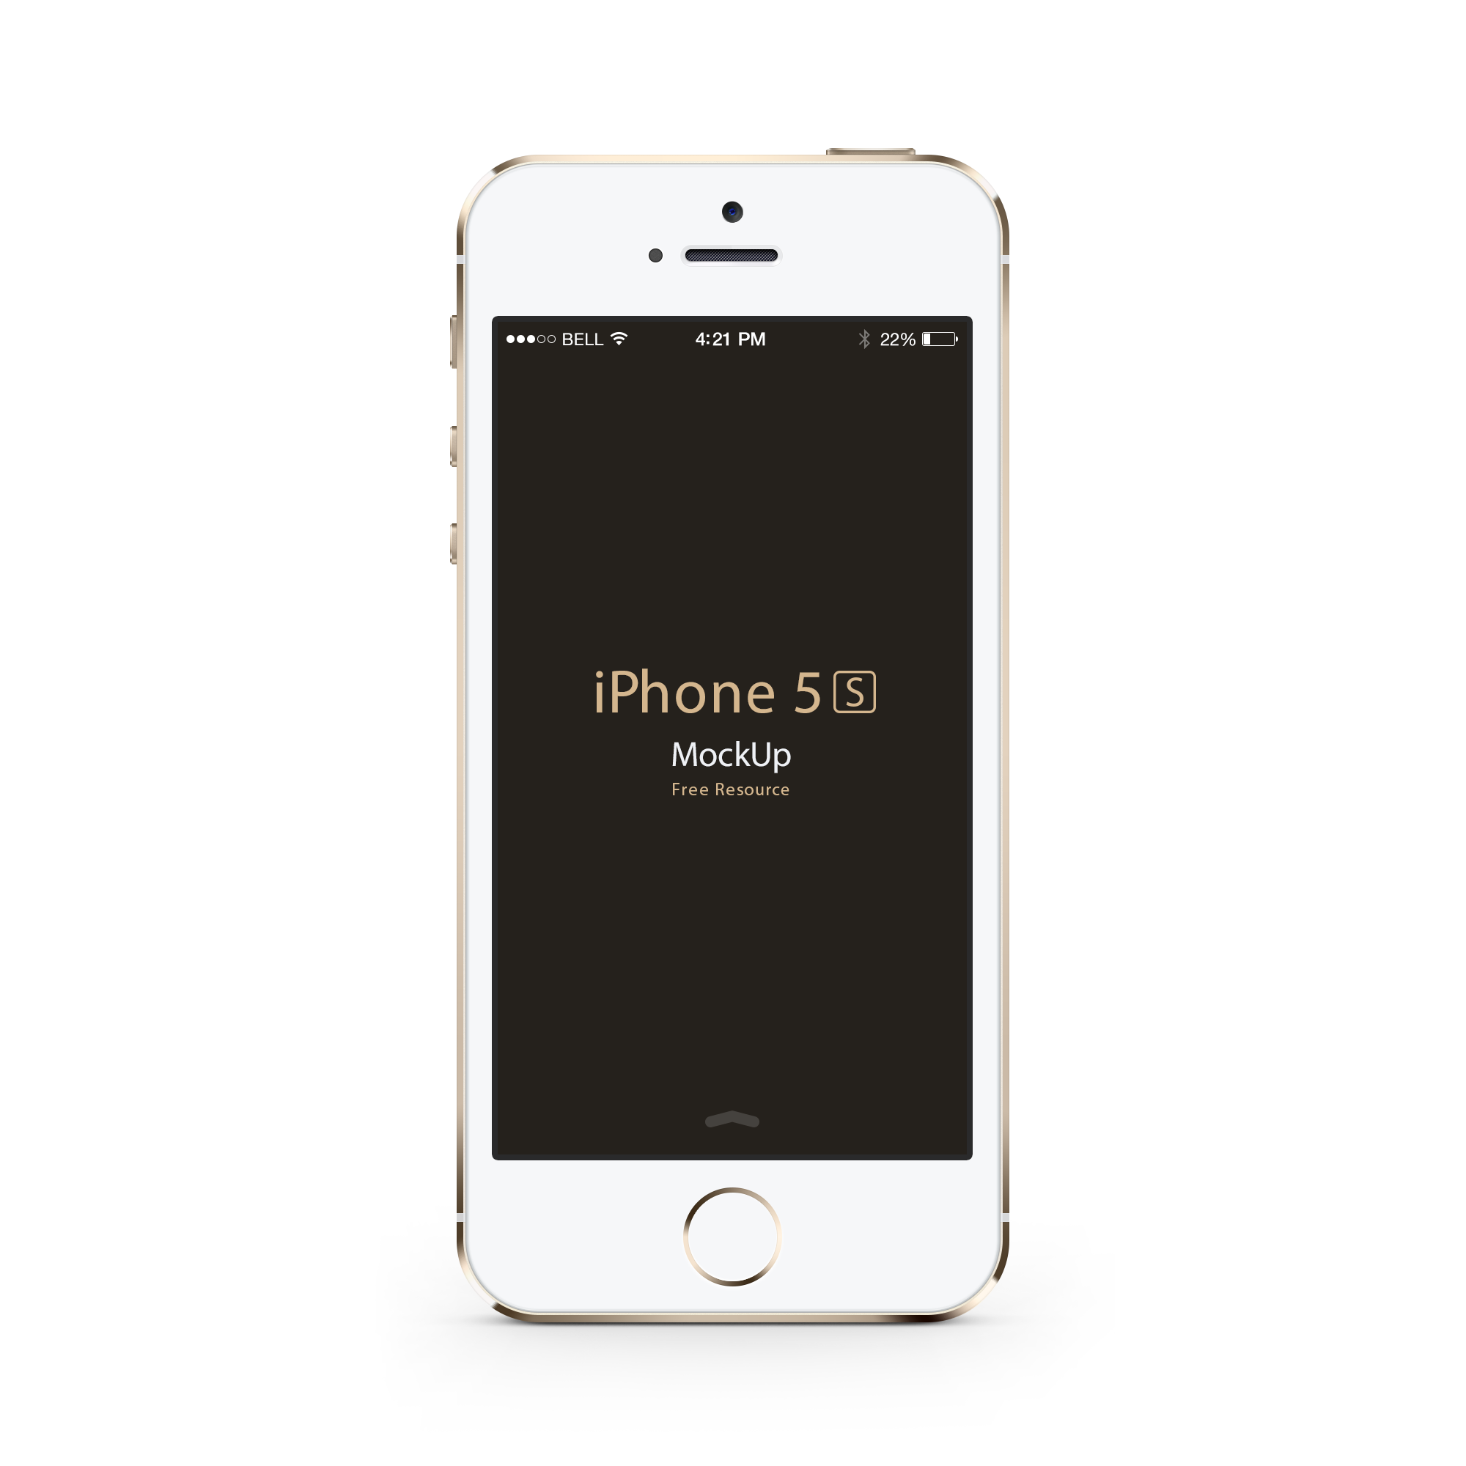
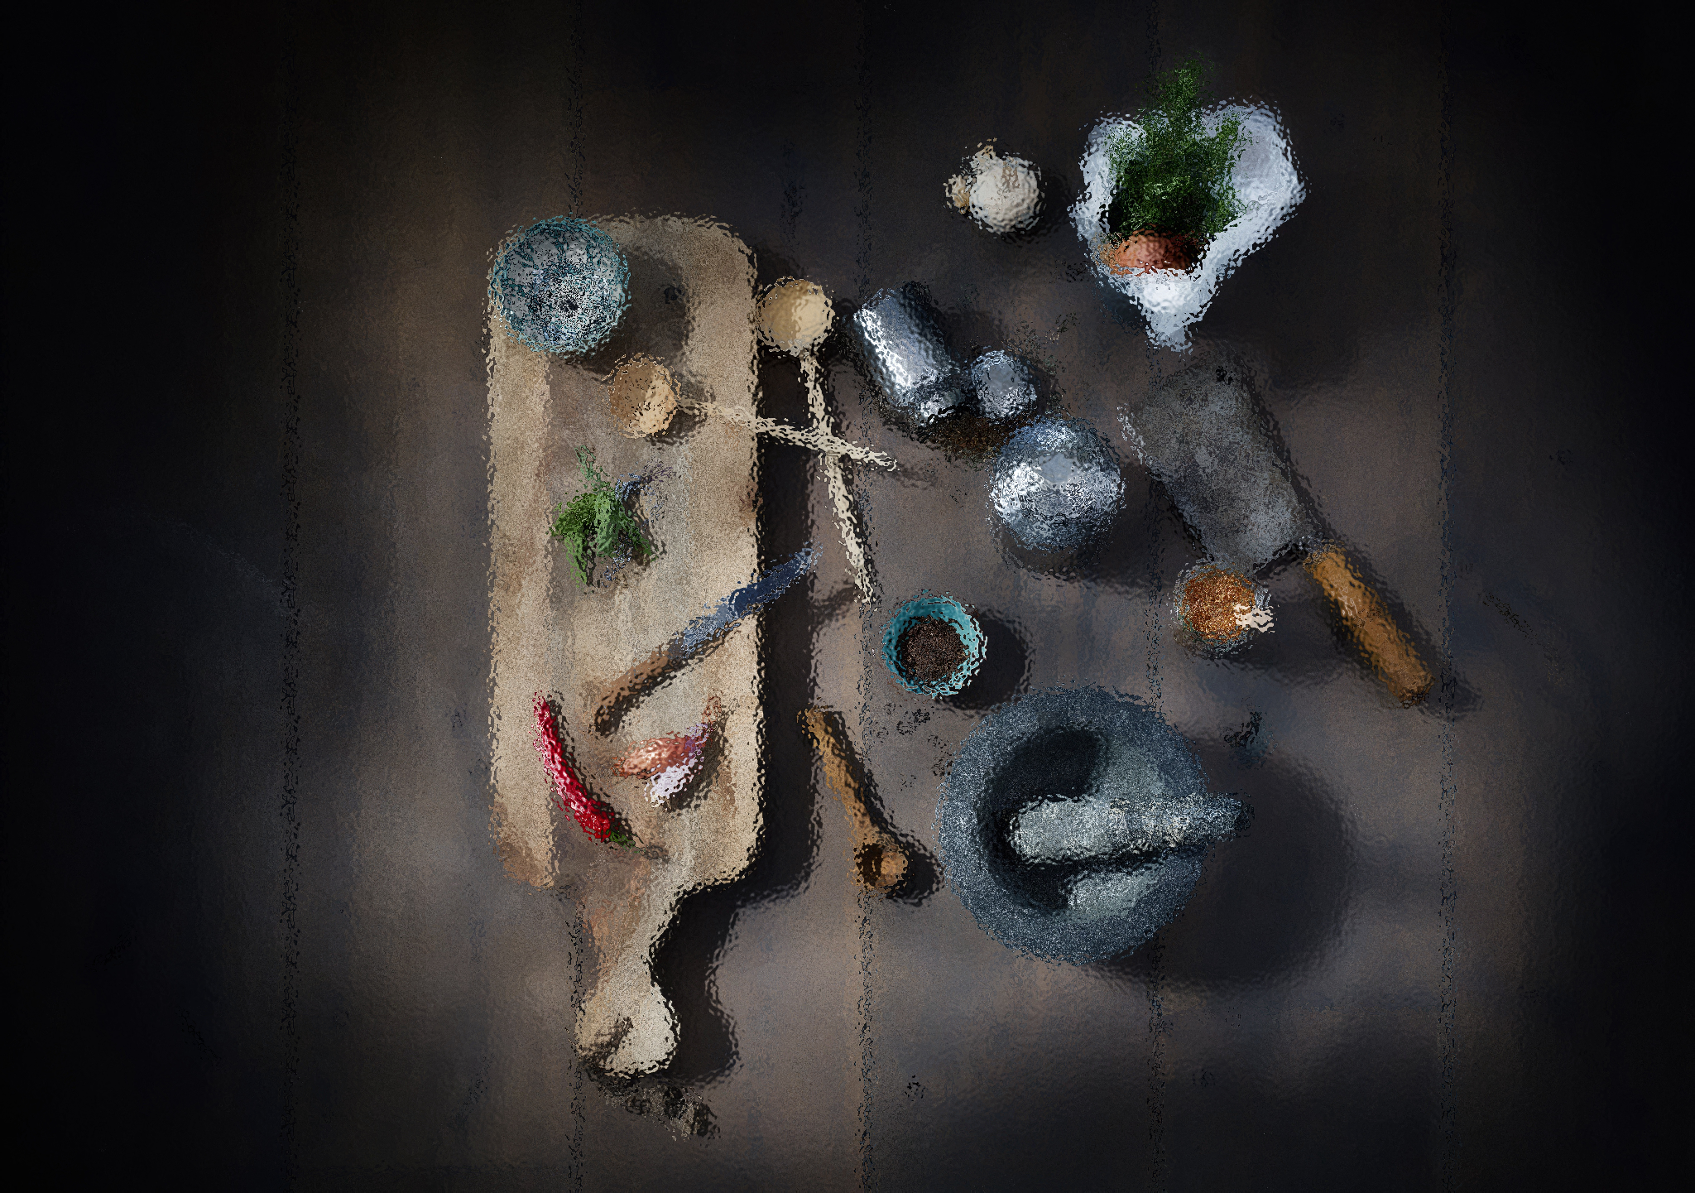
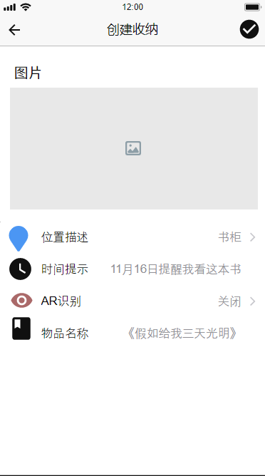
功能设计1
支持快速添加物品。
创建收纳夹来进行收纳，
可以通过拍摄图片，描述物品特征等方式进行
收纳。

Slide 5
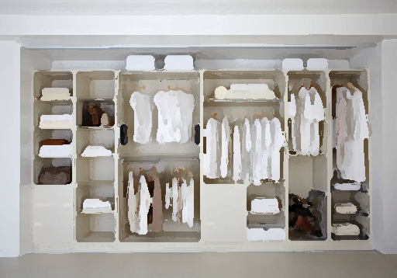
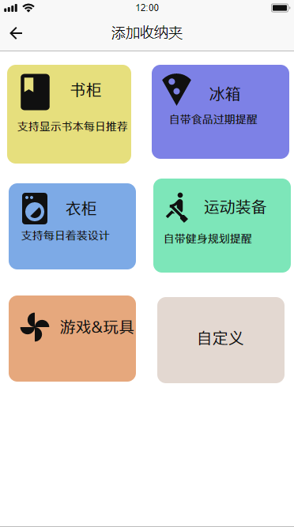
功能设计2
具有多种收纳模板
内置收纳模板，涵盖生活主要场景，书柜、冰箱等，并带有特殊功能。
书柜支持每日图书手动/自动阅读规划，冰箱可以设定食物过期提醒，种种功能在收纳之余方便用户。

Slide 6

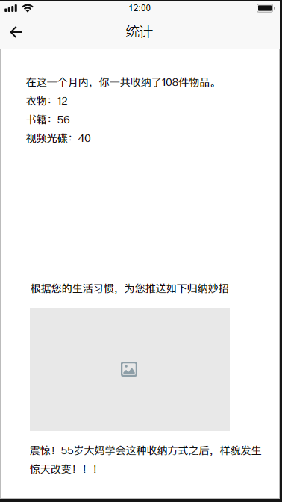
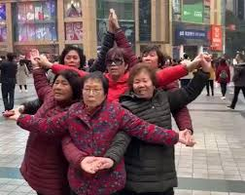
功能设计3
运用人工智能分析收纳情况。
根据您的收纳情况进行统计，分析得出结果，并且运用人工智能为用户推送合适的收纳小妙招。

Slide 7


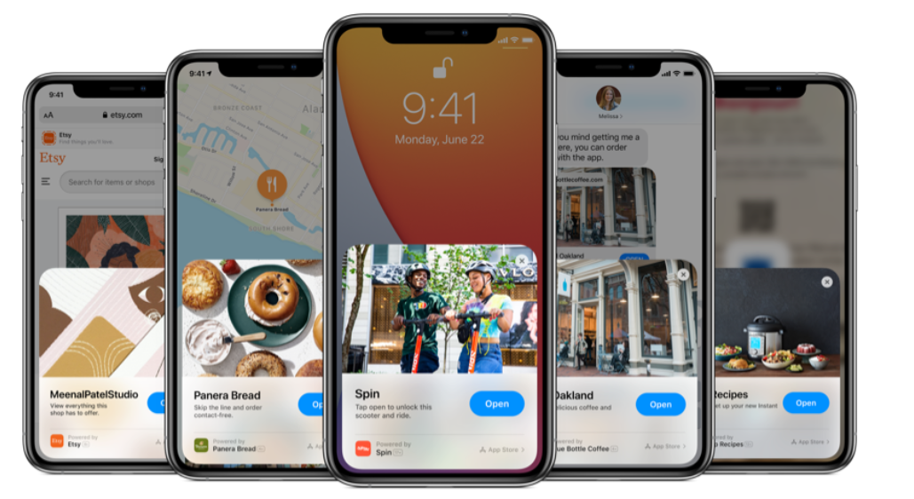
功能设计4支持APP Clip轻应用&分享
我们深知用户手机被各种程序占满的痛苦，因此我们的APP也支持轻应用功能，只需要从imessage app中打开链接，即可快速查看收纳情况，减少手机占用。你也可以把你的收纳情况通过轻应用分享给你的朋友。

Slide 8
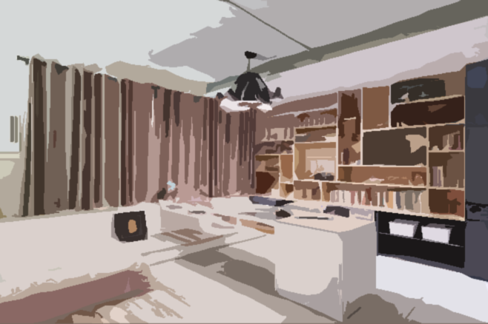


用户画像
性别：女
职业：公司高管
人物特征：会管理员工但不擅打理家中事物，喜欢网购。
使用原因：由于经常网购，东西多，经常找不到想要的物品

Slide 9
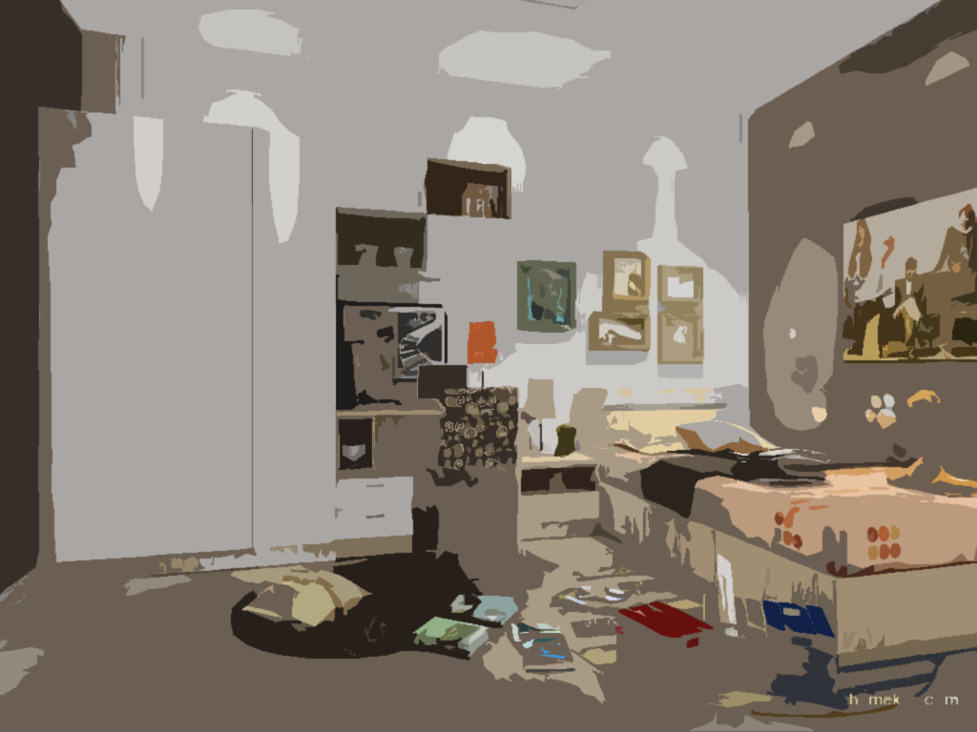
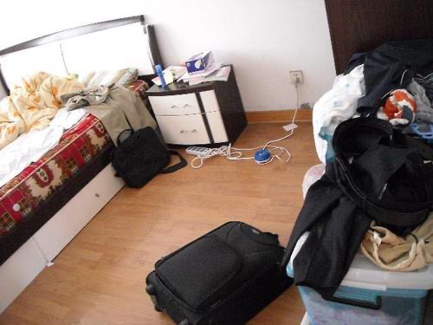
用户画像
性别：男
职业：大学生
人物特征：记忆力不好
使用原因：
生活比较随意
宿舍物品堆放杂乱
经常忘记自己把东西放在哪里了

Slide 10
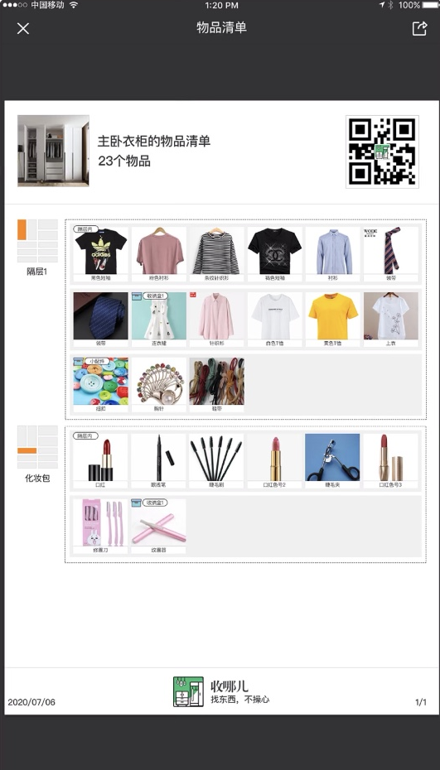
竞品分析
本app
常见收纳app
界面简洁
功能完备
体验极佳
杂乱无章
功能不全
更觉麻烦

Slide 11
竞品分析
app名称
智能分析功能
云端数据
会员价格20元/月
是否支持轻应用
本项目
深度学习分析
iCLoud
30
是
收哪儿
无
iCloud
20
否
我的物品
无
无
50
否

Slide 12


设计

Slide 13

研发计划
11月10-25讨论设计原型
完善交互设计
12月1-31正式开始开发
预计目标
实现物品分类存储功能
1月1-10日，开始初期测试
1月11-30日，推送智能分析和轻应用模块
2月开启二测，进一步完善后正式上架APP Store

Slide 14
团队分工
刘云海负责
设计界面
李文达负责
用户画像
王泽宇负责
市场分析

